Slide 1
Игра-беседа по экологии
Яркова Татьяна Григорьевна
1 кв. категории

Slide 2
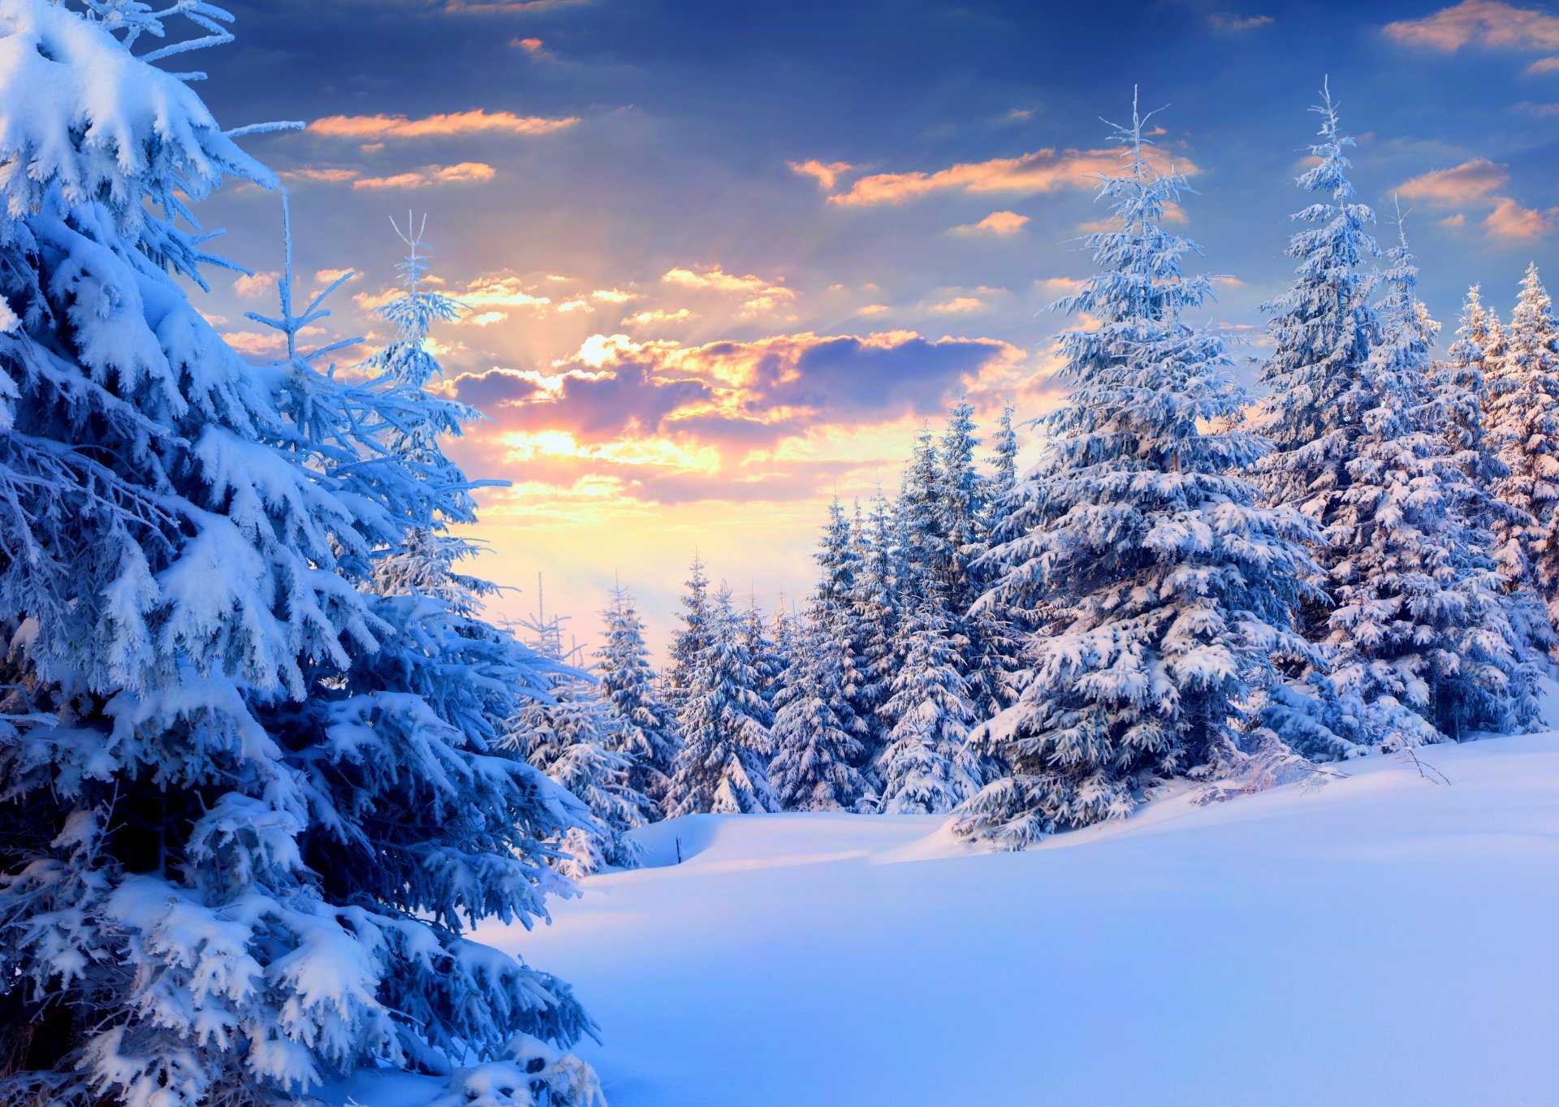

Slide 3
Жизнь животных зимой

Slide 4
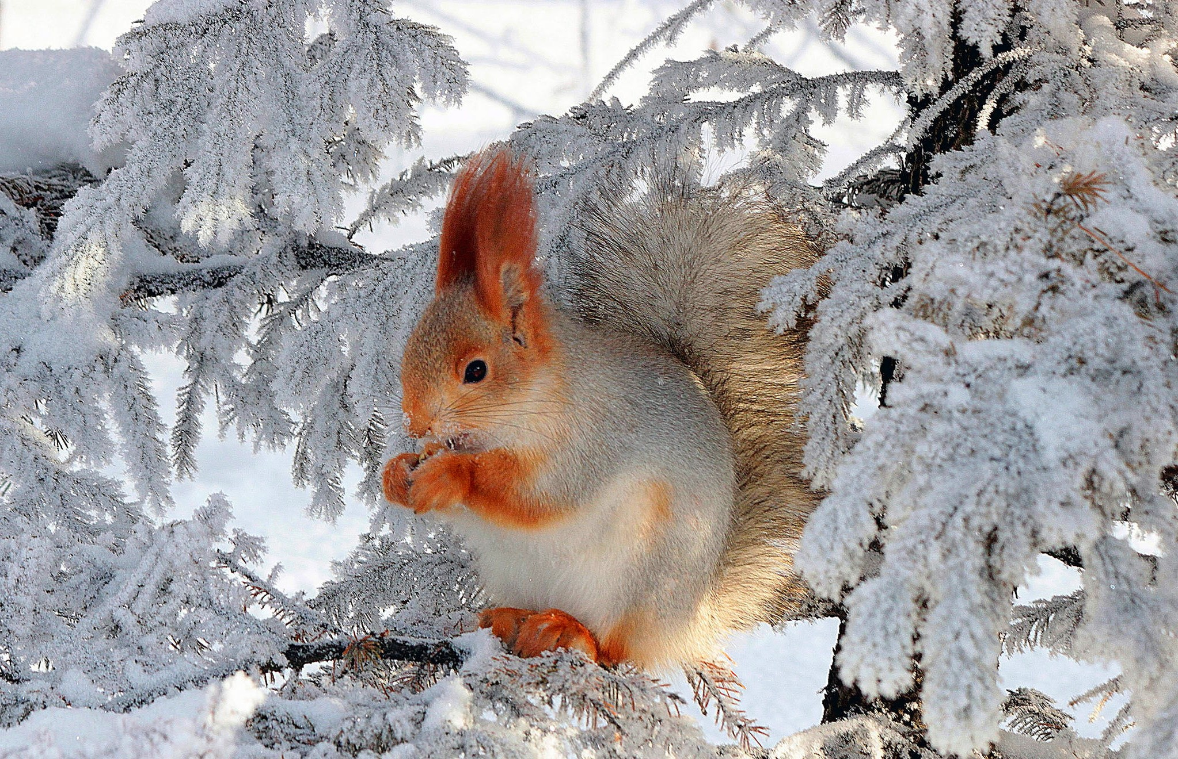

Slide 5
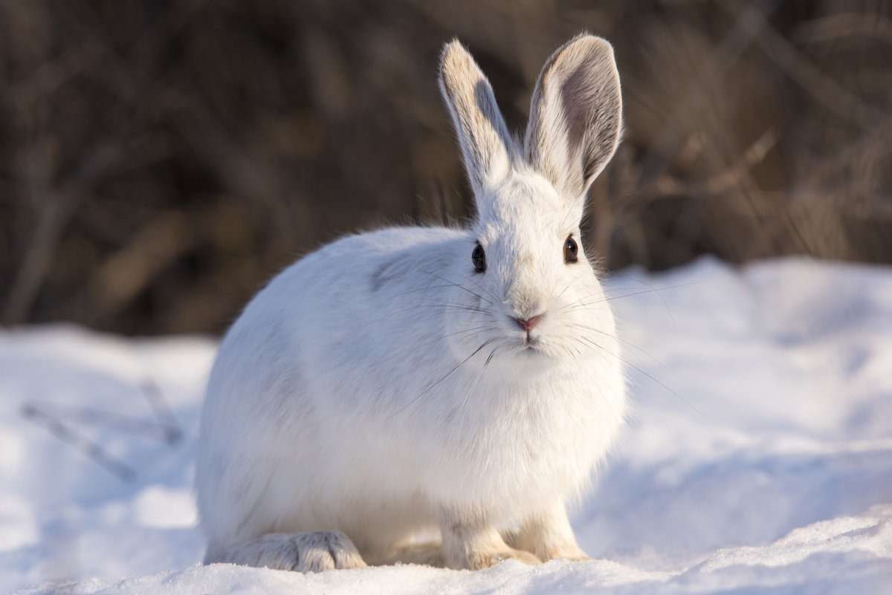

Slide 6
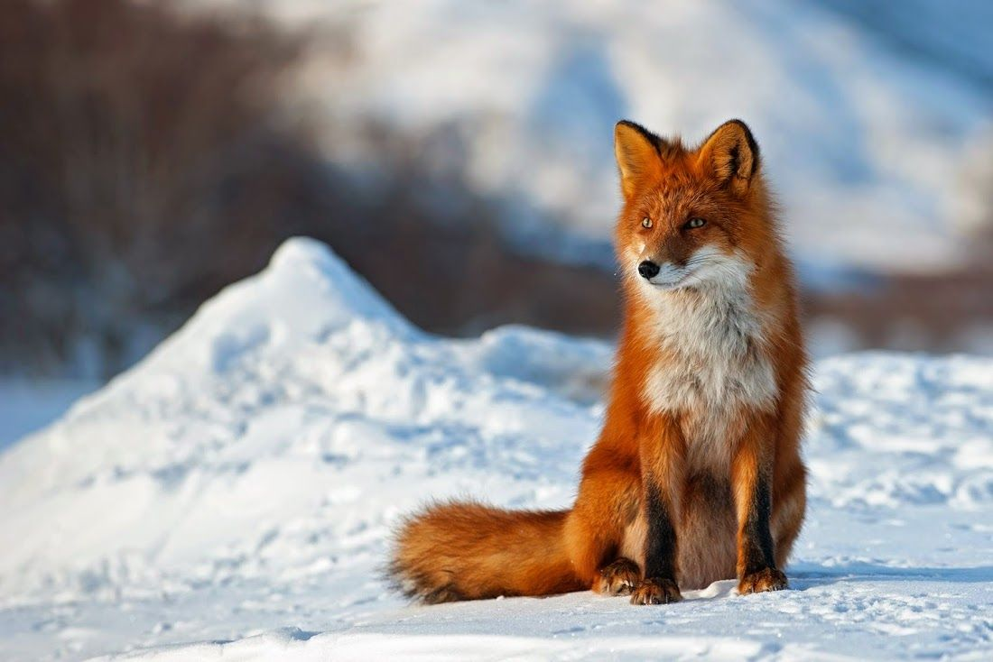

Slide 7
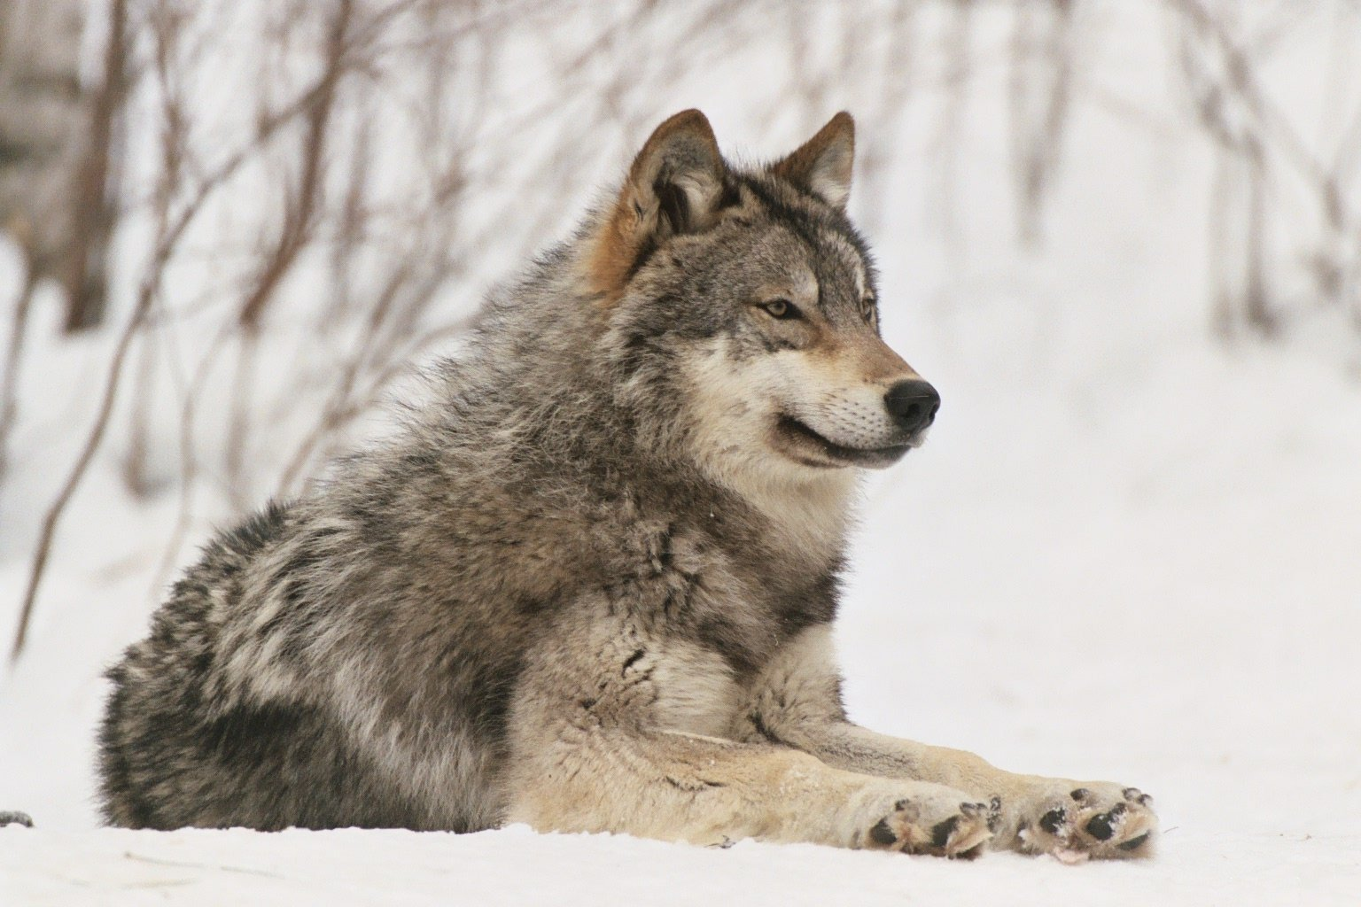

Slide 8
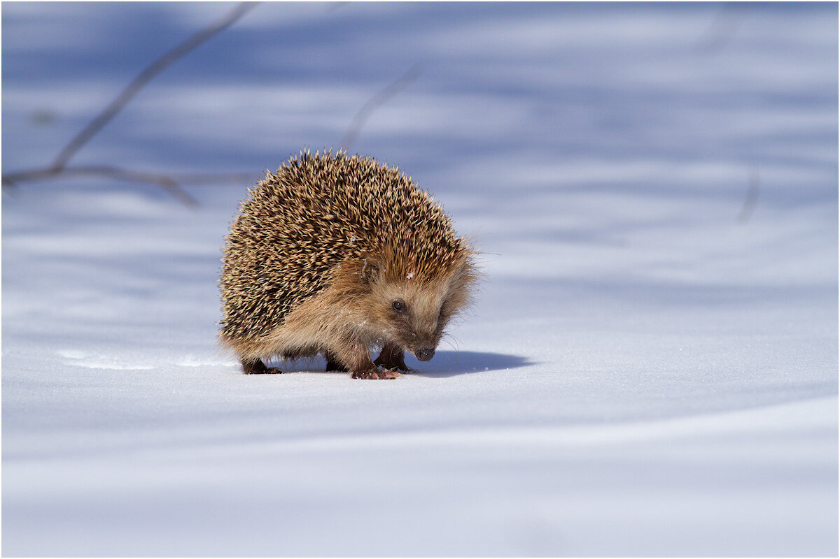

Slide 9
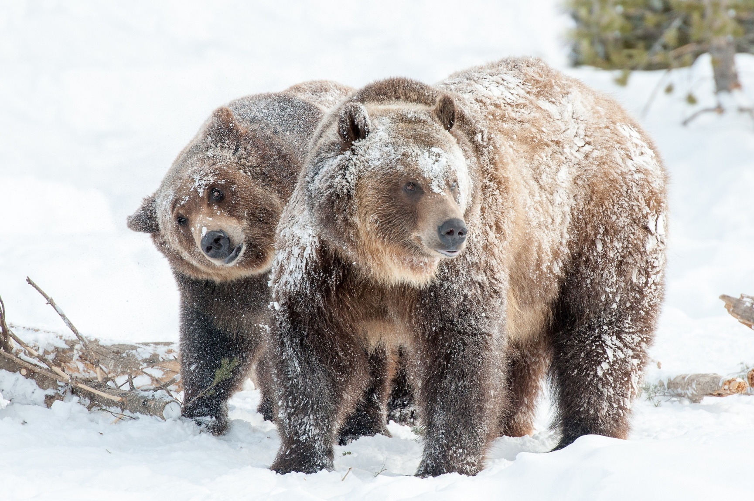

Slide 10
Рефлексия
Я активно работал на занятии-
Мне было интересно-
Занятие подарило хорошее настроение -

Slide 11
Лесная тень, лесная тишь,
Полным-полно чудес,
Ты перед сказкою стоишь,
А сказка эта-лес.
Ты эту сказку сохрани,
Люби, жалей и береги.

